Slide 1

午餐 與 幸福感 的距離
Python 3
忠孝-程式設計工程師專班 洪孝承 17號
Jackie Hung
Notes:
若要變更此投影片上的影像，請選取該圖片並將它刪除。然後按一下預留位置中的圖片圖示以插入您自己的影像。

Slide 2
ＷＨＹ？

Slide 3
上班族 午餐 吃得好不好？
便宜的不好吃 ， 好吃的不便宜！
沒錢，沒幸福感 !
如何找回幸福感？
外財-機會小．．．
加薪-想太多．．．
那怎麼辦？

Slide 4
找資料
分析
圖表
總結
遇到問題

Slide 5
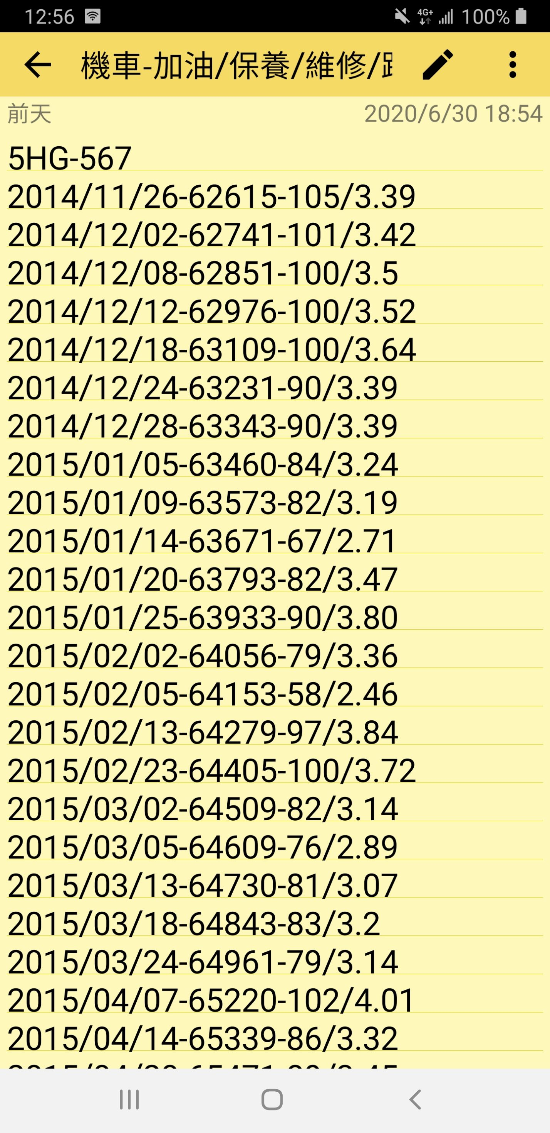
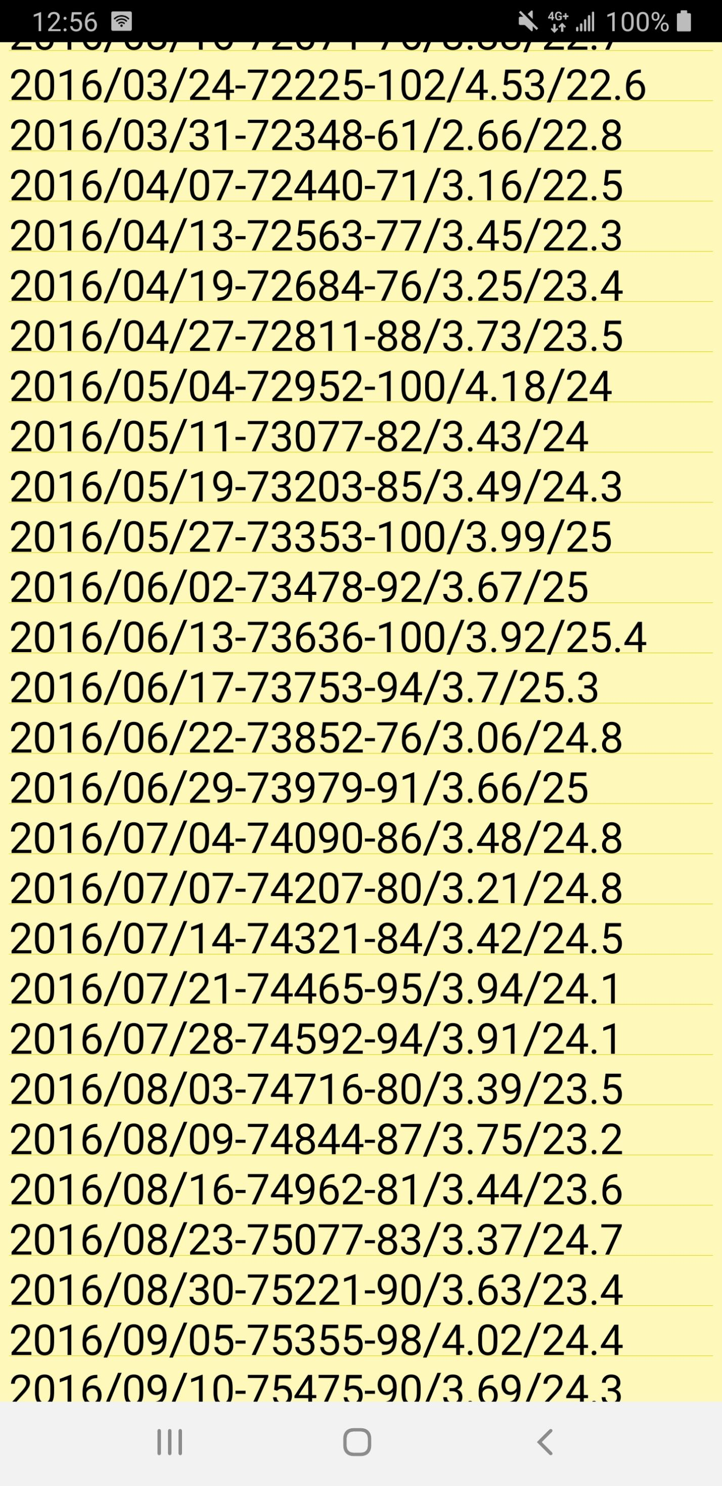
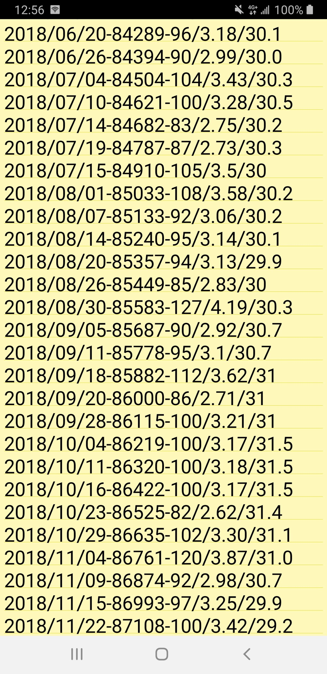
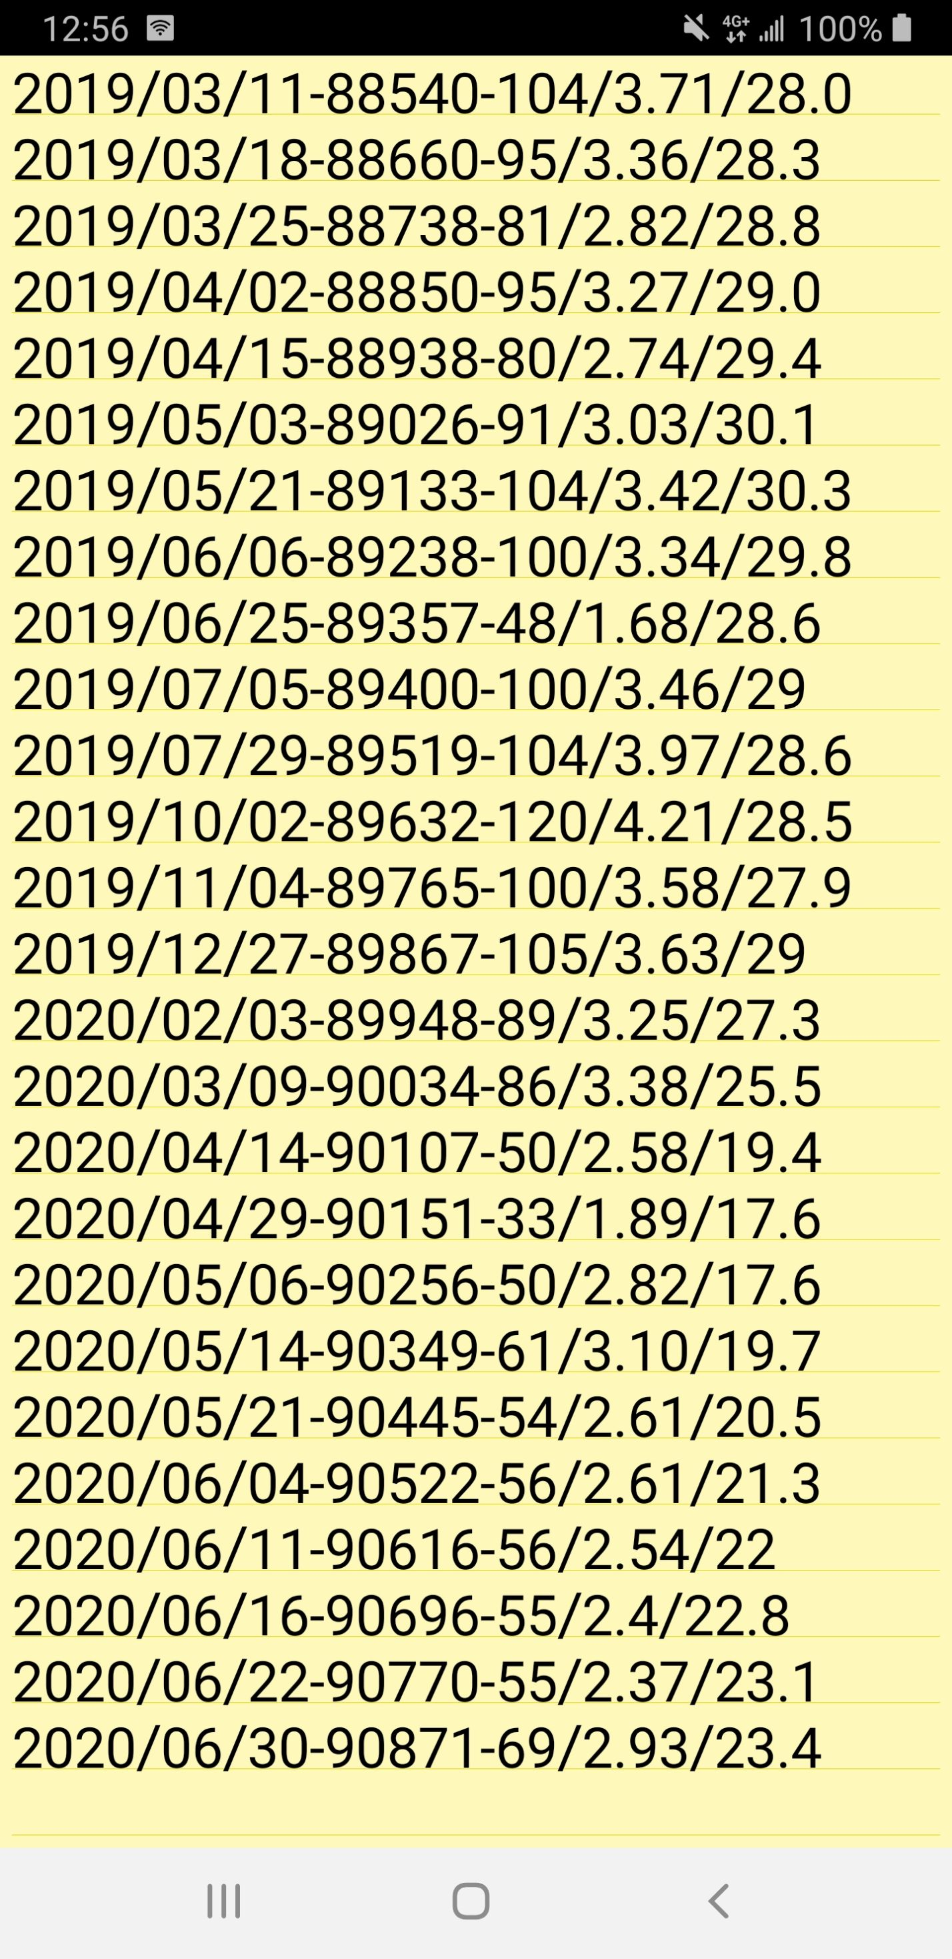
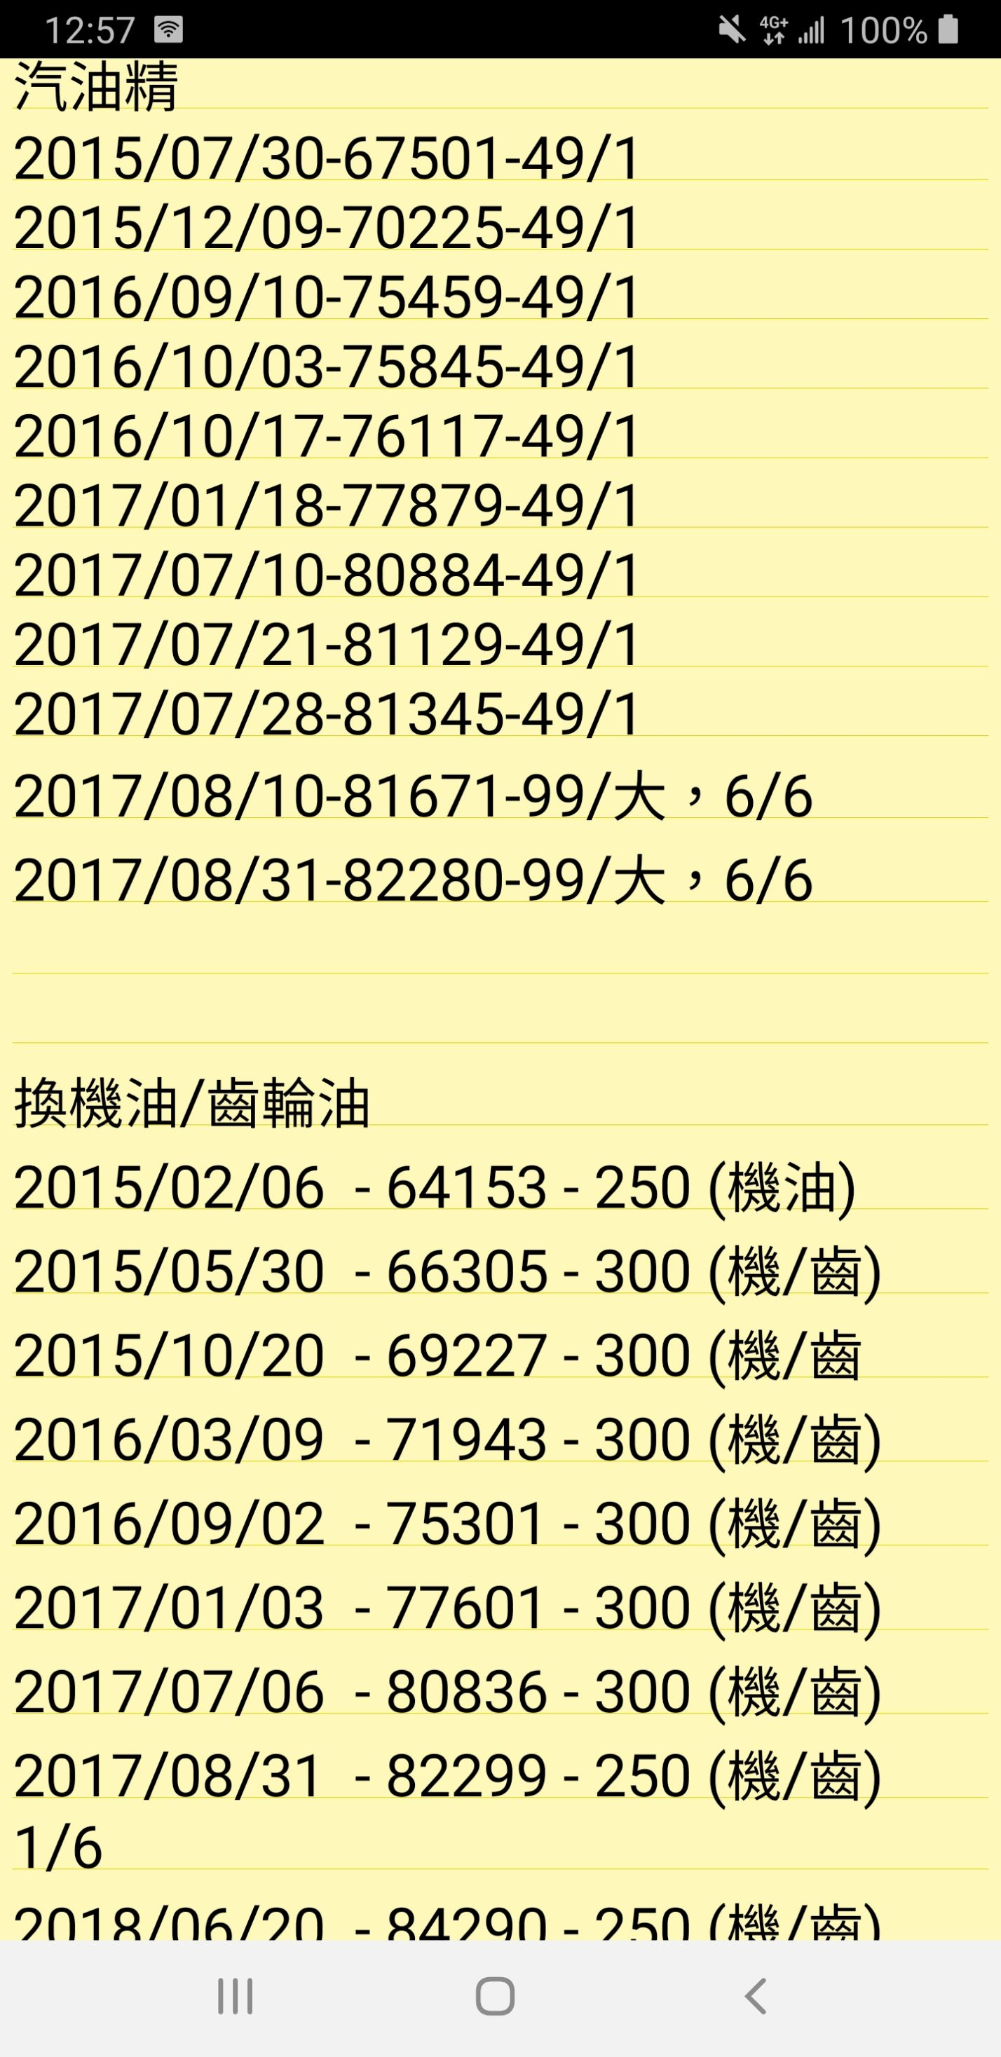
找資料
自我紀錄－約６年資料

Slide 6
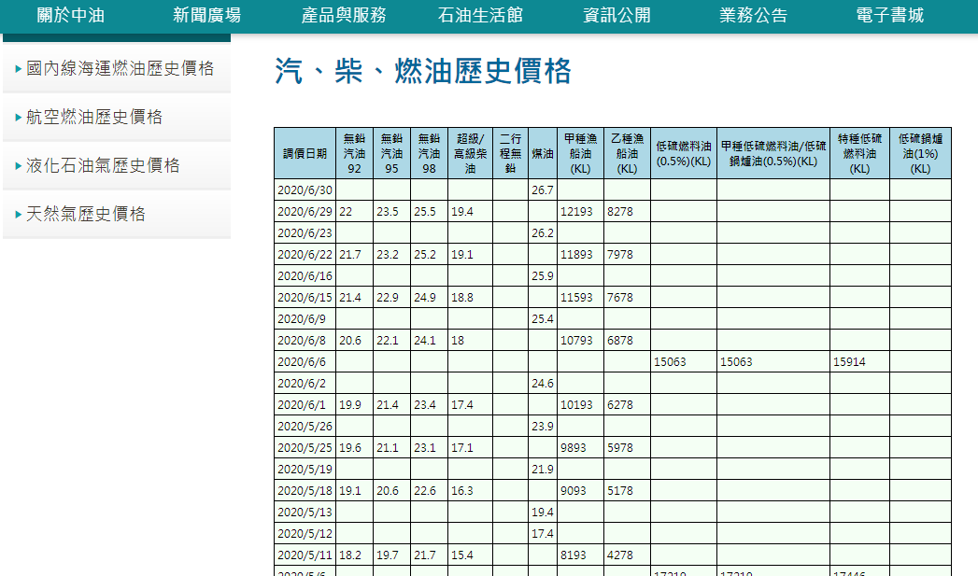
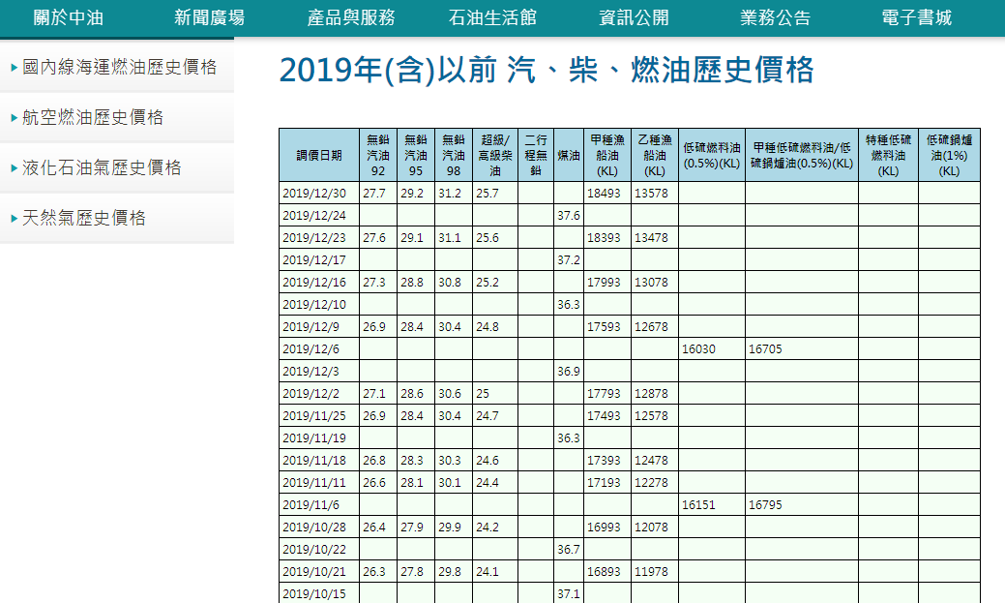
找資料
網路公開資料

Slide 7
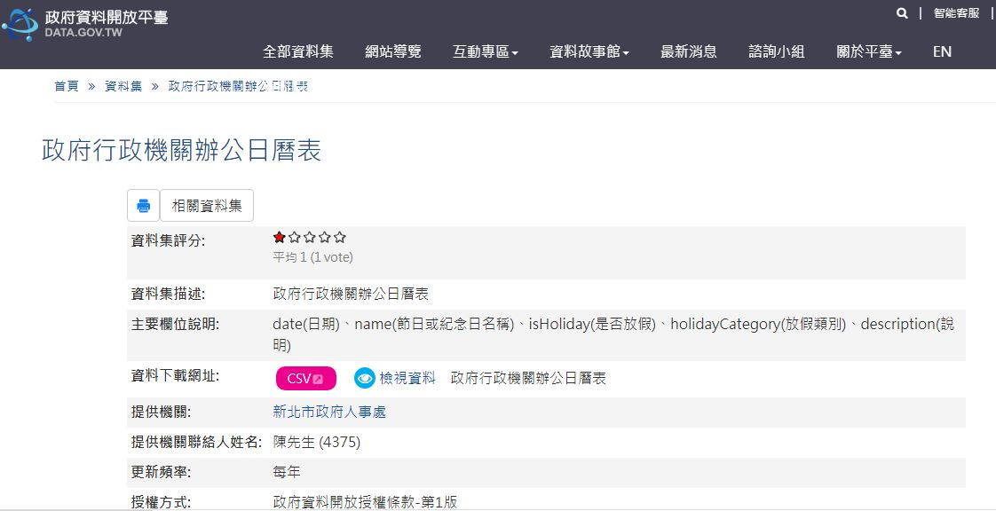
找資料

Slide 8
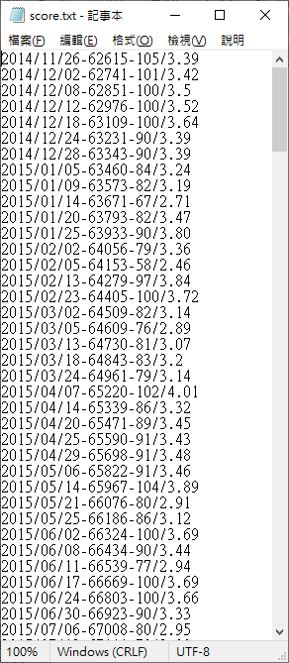
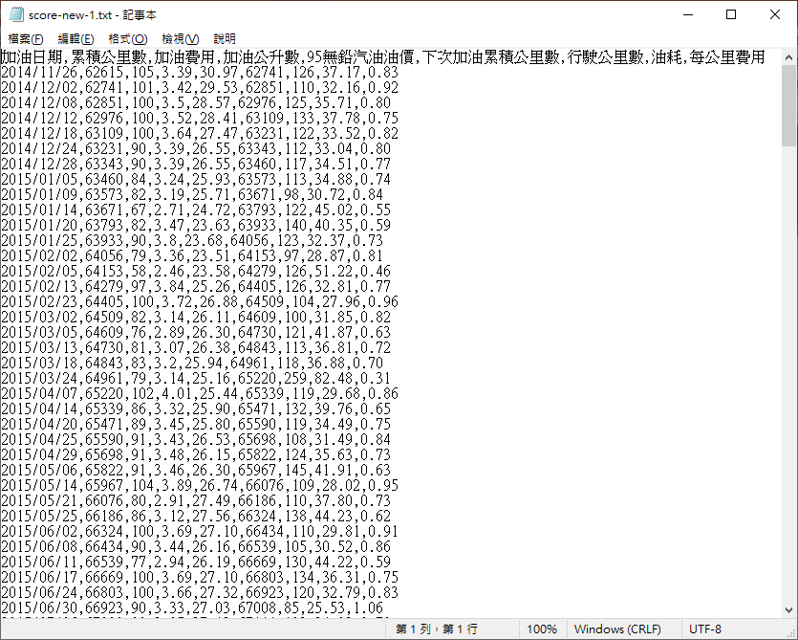
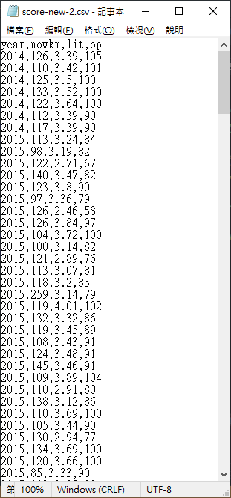
分析
原始資料處理-自我紀錄機車加油資料
透過Python轉換
轉成TXT/CSV格式

Slide 9
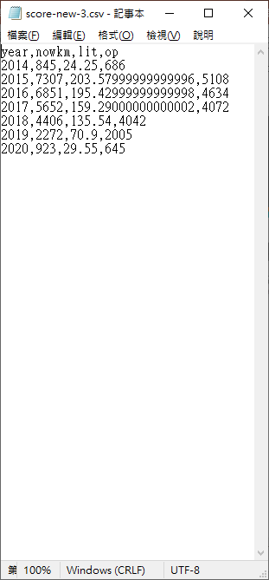
分析
擷取、計算並設定需要的資料與格式
透過Python擷取需要的資料

Slide 10
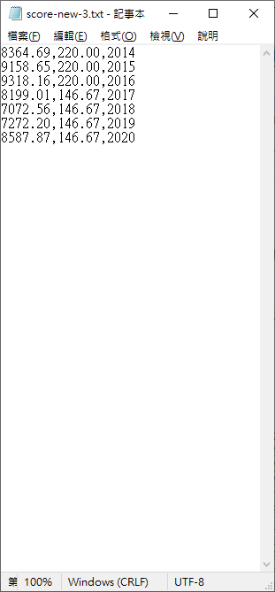
分析
再次擷取、計算並設定需要的資料與格式
透過Python擷取需要的資料

Slide 11
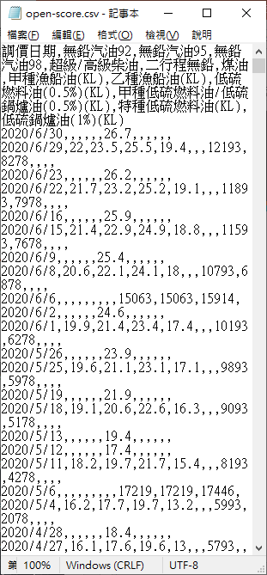
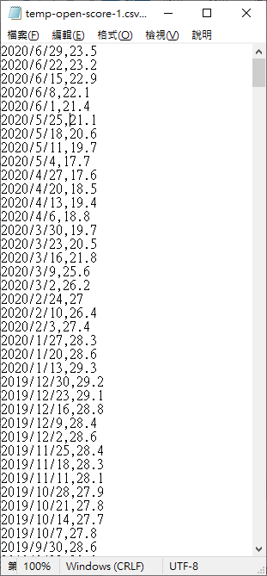
分析
中國石油公告歷史油價，取出95無鉛汽油歷史價格
透過Python擷取需要的資料

Slide 12
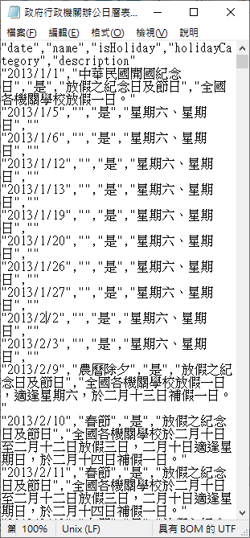
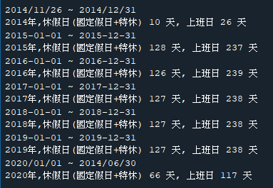
分析
從政府開放資料-政府行政機關辦公日曆表 取出 每年放假日
並算出工作日天數
透過Python擷取需要的資料

Slide 13
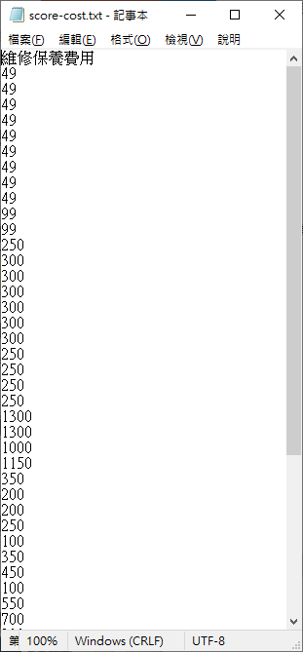
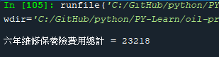
分析
算出6年以來所有相關機車維修保養險費用
約6年來所有機車保養等費用共計：23,218 如下：
燃料稅、第三責任險、強制險、原廠普立珠、
原廠皮帶、化油器、汽油精、換機油/齒輪油、
換輪胎、煞車皮、空氣濾網、換碼表線、
換負壓管、換座墊、換後燈組、大燈燈泡、
電池、高壓線圈頭、點火線、火星塞

Slide 14
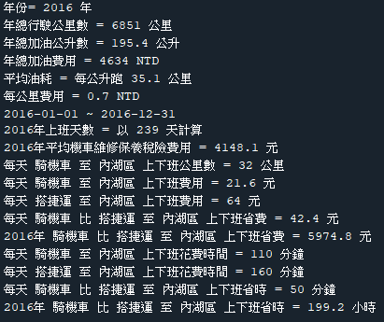
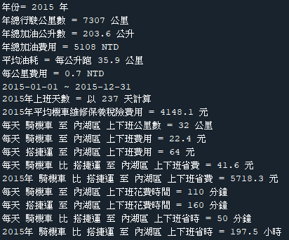
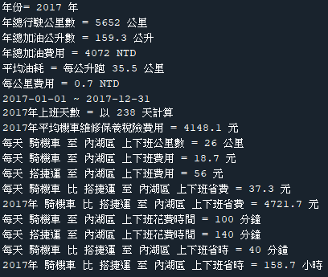
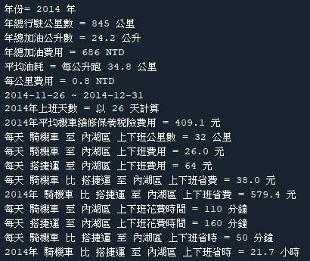
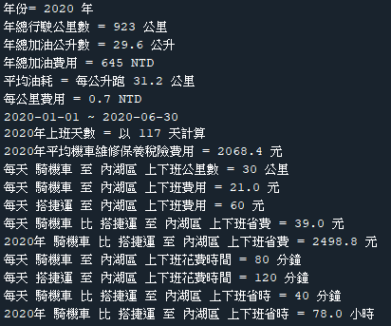
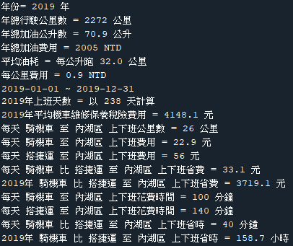
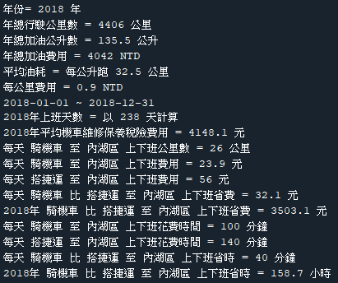
分析

Slide 15
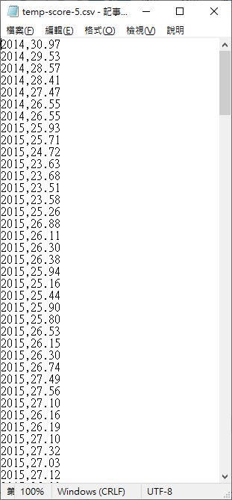
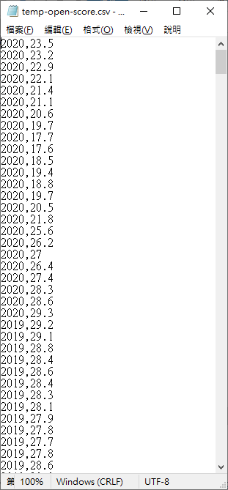
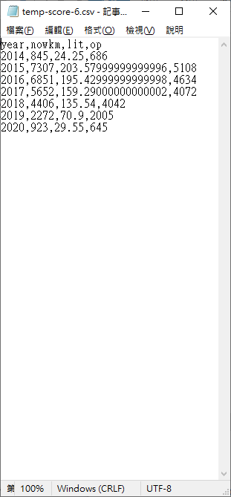
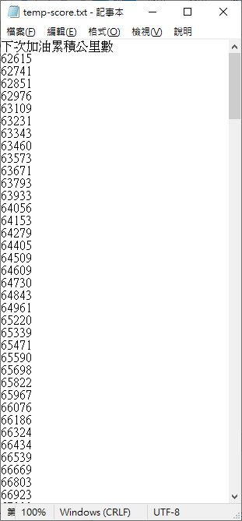
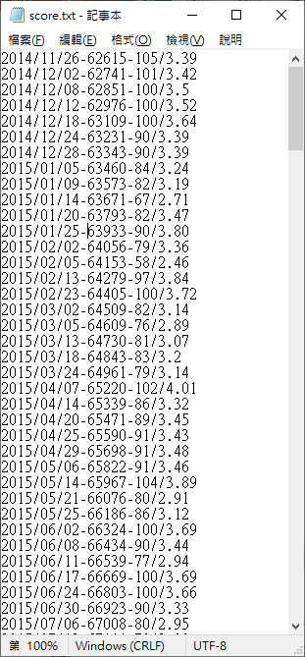
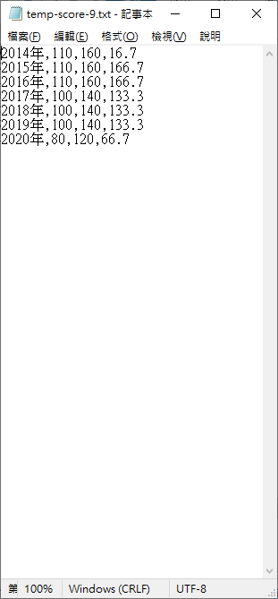
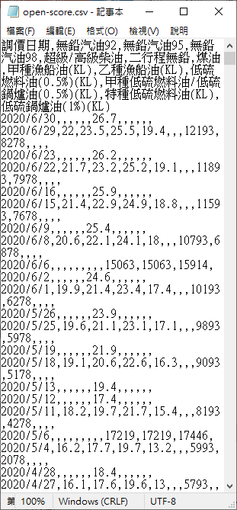
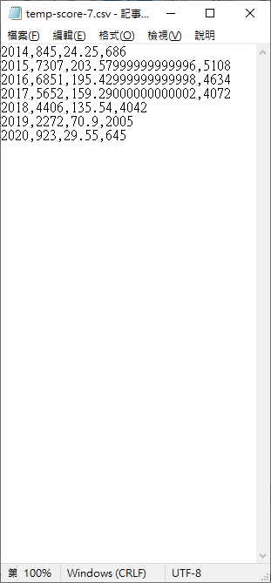
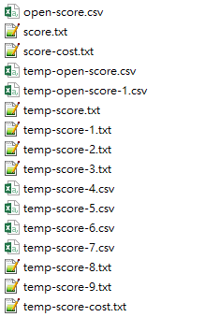
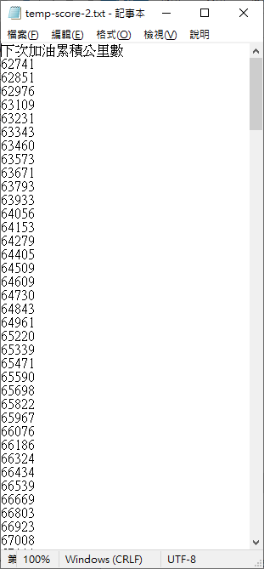
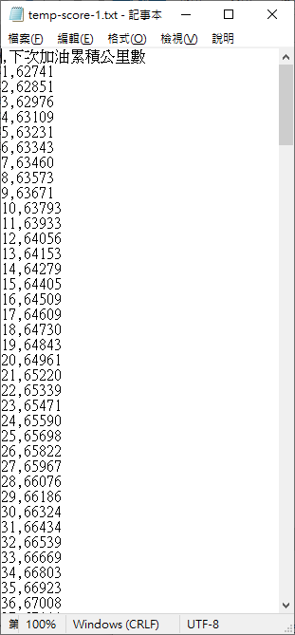
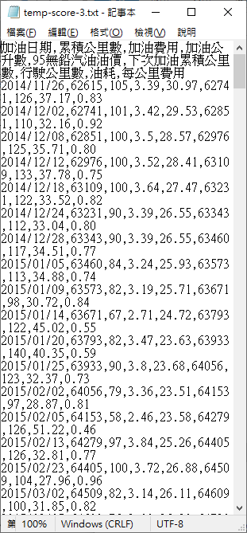
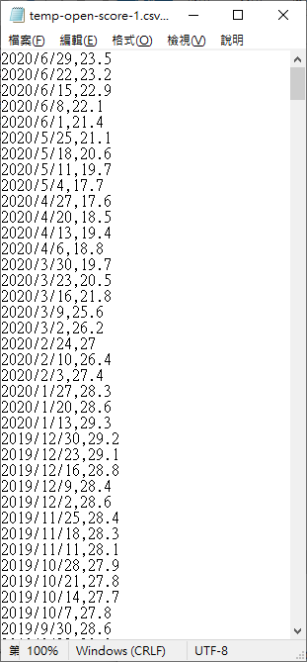
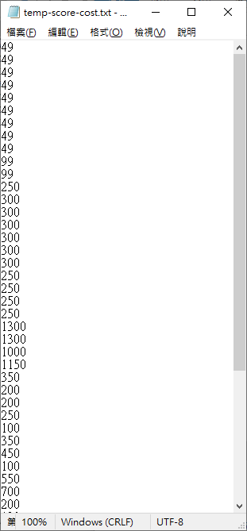
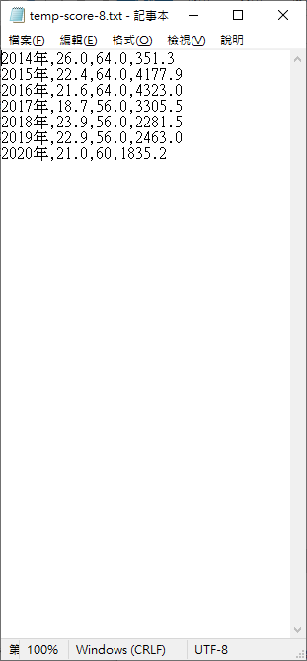
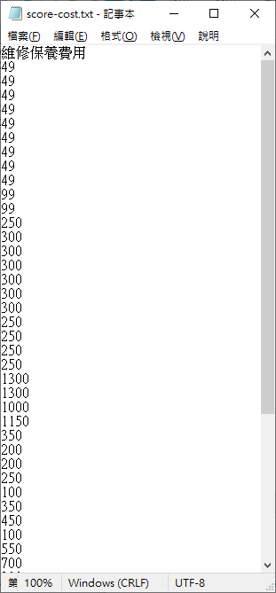
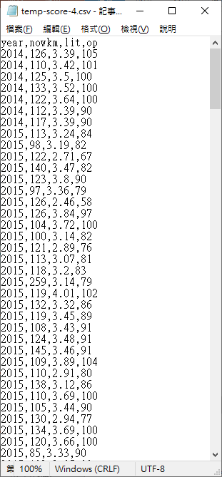
分析

Slide 16
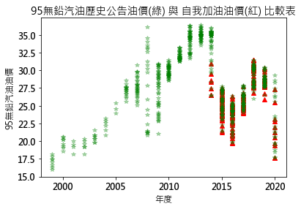
圖表

Slide 17
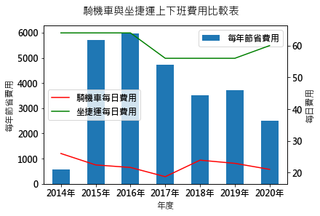
圖表

Slide 18
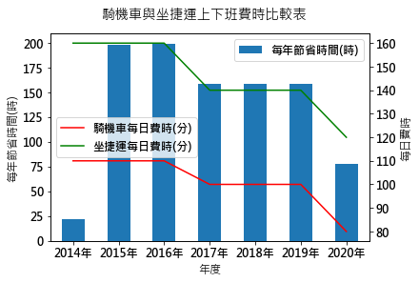
圖表

Slide 19
總結
政府資料統計到2017年止，全台機車數-13,755,582
騎車上下班(課)
便利！
一天省40分鐘！
一天省下40元！
午餐多了預算可以吃得更有幸福感！

Slide 20
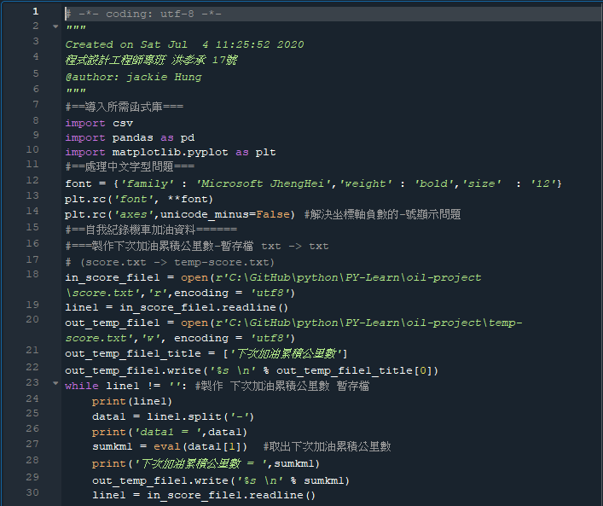
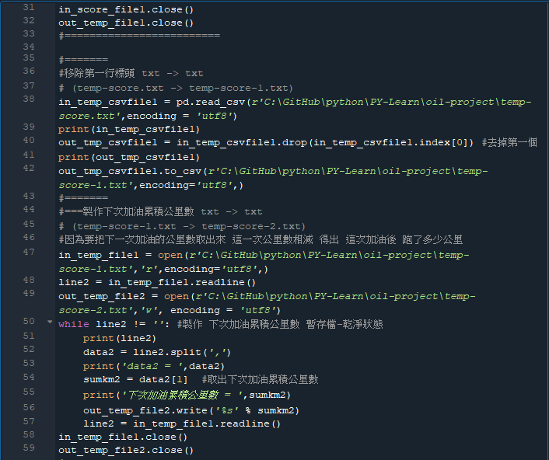
找資料
原始資料處理-程式碼

Slide 21
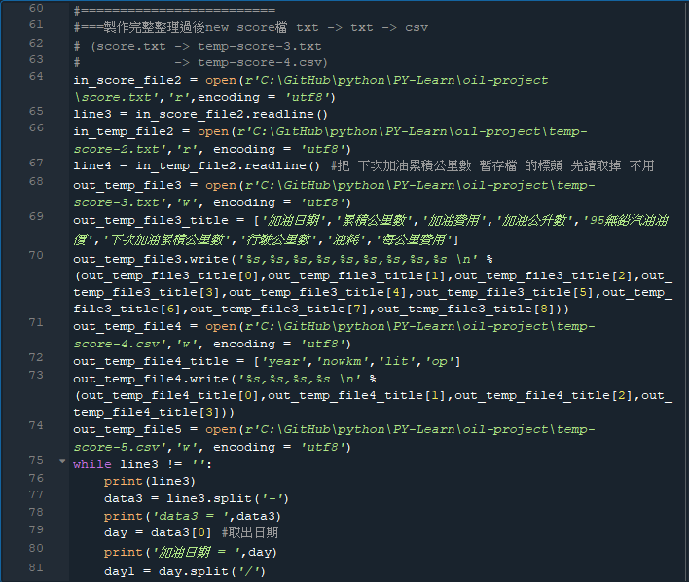
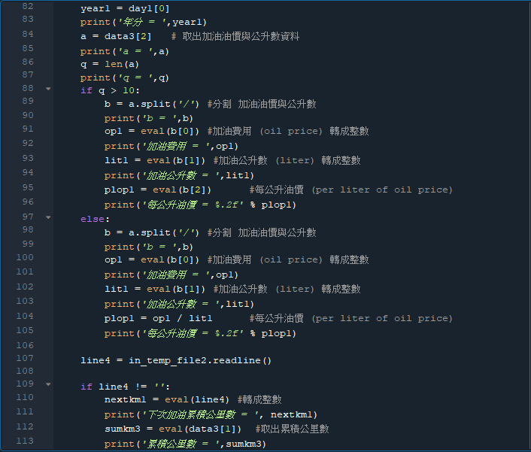
找資料
原始資料處理-程式碼

Slide 22


找資料
原始資料處理-程式碼

Slide 23


找資料
原始資料處理-程式碼

Slide 24


找資料
原始資料處理-程式碼

Slide 25


找資料
原始資料處理-程式碼

Slide 26


找資料
原始資料處理-程式碼

Slide 27
遇到問題
程式方法不熟悉，導致很多想法做法費時太長
程式碼太長，資料處理過程過於重複，可再找方法縮減

